Slide 1
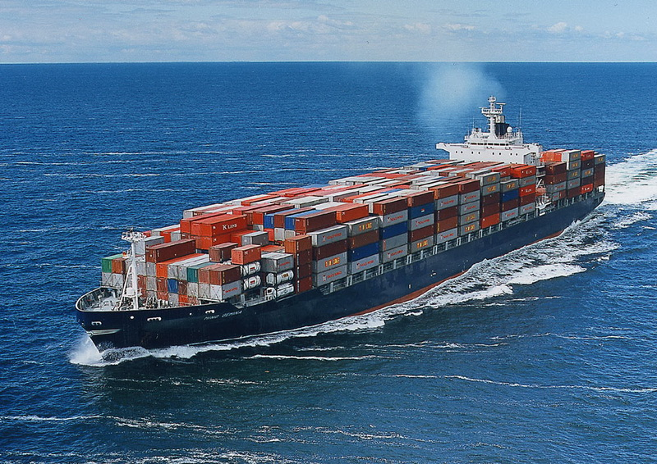
Základy vodnej dopravy

Slide 2
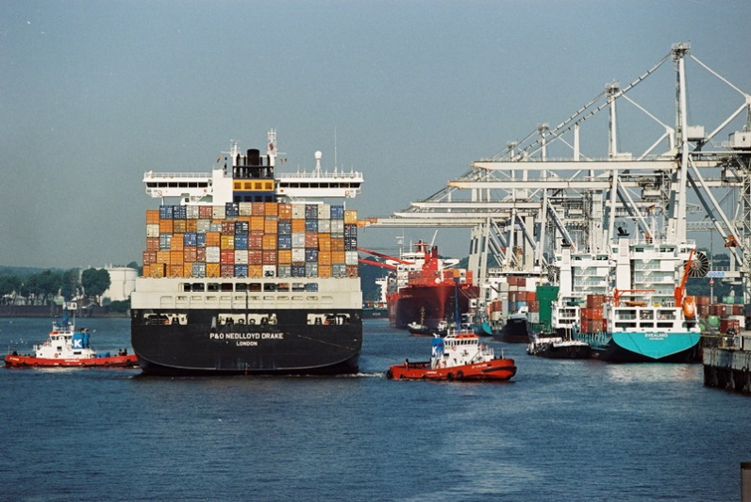
4.1 Preprava cestujúcich a batožín v riečnej a námornej doprave
vodná doprava patrí medzi najstaršie druhy dopravy.
charakterizuje ju predovšetkým využívanie prirodzených vodných tokov v riečnej doprave, morí a oceánov v námornej doprave.
charakteristickým znakom sú veľké ložné priestory a nosnosť plavidiel umožňujúca naložiť veľké množstvo tovaru.

Slide 3
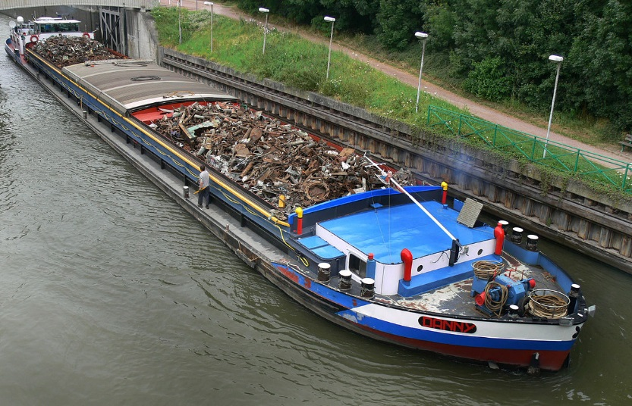
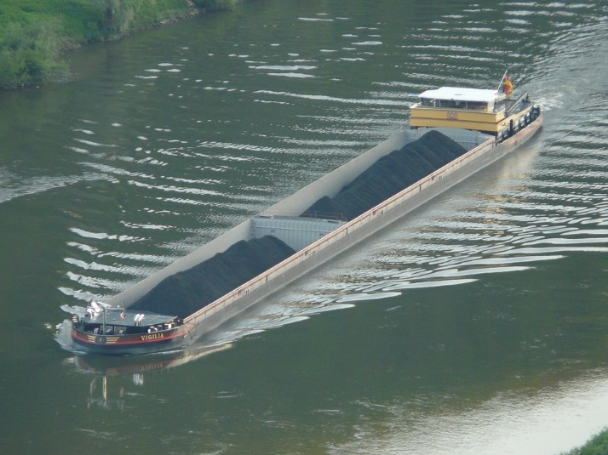
Vodná doprava je:
energeticky najmenej náročná,
má najlacnejšiu prevádzku
vykazuje najvyššiu produktivitu práce (malý počet pracovných síl potrebný na prepravu tovaru).

Slide 4
Svojimi prevádzkovými parametrami je vodná doprava mimoriadne vhodná na prepravu veľmi ťažkých a veľmi veľkých predmetov.
V námornej doprave je výhodou fakt, že veľkosť lodí sa nemusí riadiť hĺbkou riek a kanálov.
Rozmery námorných lodí sú však limitované rozmermi prekladacích hrán a hĺbkou vody v prístavoch.
Nevýhodou vodnej dopravy je jej malá rýchlosť, závislosť od poveternostných podmienok a od splavnosti vodných tokov.

Slide 5
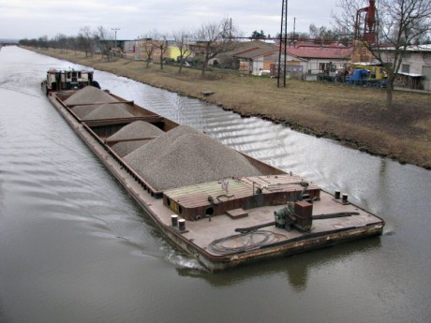
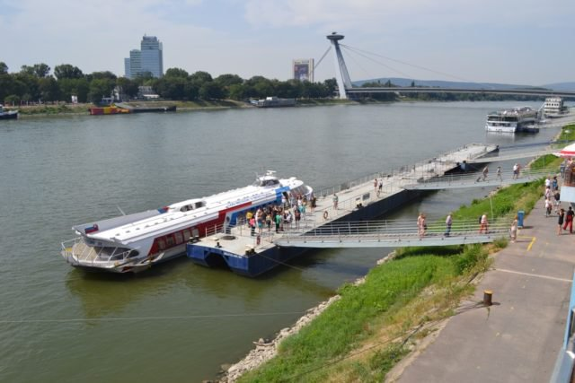
Riečna doprava sa využíva najmä na vnútroštátnu i medzinárodnú nákladnú prepravu:
tovarov,
prevažne hromadných substrátov,
na prepravu kontajnerov,
na prepravu cestných nákladných vozidiel a jazdných súprav.
V osobnej doprave sa využíva na
prepravu cestujúcich zväčša za rekreáciou.

Slide 6
4.1.1 Prepravný poriadok
Základné práva a povinnosti cestujúcich v súvislosti s vodnou dopravou sú upravené v tzv. Prepravnom poriadku, ktorý by mal mať každý vodný dopravca schválený a ku ktorému by mal mať každý cestujúci prístup.
Prepravný poriadok vodnej dopravy (PPVD) platí pre vnútroštátnu, riečnu prepravu a pod. aj pre medzinárodnú prepravu.

Slide 7
Prepravný Poriadok osobnej Vodnej Dopravy by mal obsahovať:
rozsah vykonávanej prepravy, ktorú dopravca vykonáva (vnútroštátna alebo medzinárodná lodná doprava, po ktorých vodných cestách je doprava vykonávaná, základné charakteristiky plavidiel s ktorými sa preprava vykonáva, maximálny prípustný počet cestujúcich, cestovná rýchlosť, rozsah poskytovaných služieb a podobne);
vymedzenie podmienok potrebných na uzavretie prepravnej zmluvy medzi dopravcom a cestujúcim, najmä vznik a rozsah povinností pri odstúpení od prepravnej zmluvy;

Slide 8
rozsah prepravy príručnej batožiny, cestovnej batožiny, domácich zvierat a podmienky, za ktorých ich možno z prepravy vylúčiť;
postavenie cestujúceho v pravidelnej i nepravidelnej osobnej vodnej doprave, (jeho práva a povinnosti);
úprava vzťahu cestujúceho a členov posádky plavidla počas prepravy, najmä pravidlá správania sa cestujúcich pri vzniku mimoriadnych udalostí, najmä plavebných nehôd;
cestovný poriadok.

Slide 9
Cestovný poriadok vodnej dopravy by mal obsahovať:
údaje potrebné na informovanie verejnosti o jednotlivých prepravných linkách;
údaje o cestovnom, príplatkoch a zľavách, ako aj o iných úhradách a službách súvisiacich s prepravou cestujúcich;
údaje o čase príchodov a odchodov z miest a do miest na jednotlivých prepravných linkách;
údaje o čase nástupu cestujúcich na plavidlo;
prepravný poriadok a iné podmienky prepravy cestujúcich
kúpa palubných lístkov cez internet

Slide 10
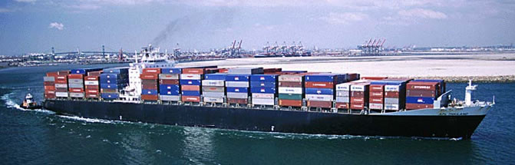
4.2 Preprava nákladov
Preprava nákladov po mori je určená vyhláškou o podmienkach prepravy nákladov po mori.
Dopravca je povinný vydať prepravcovi prepravný doklad konosament (cenný papier a dopravný dokument, používaný pri preprave nákladu po mori),na ktorý potvrdí prevzatie zásielky.

Slide 11
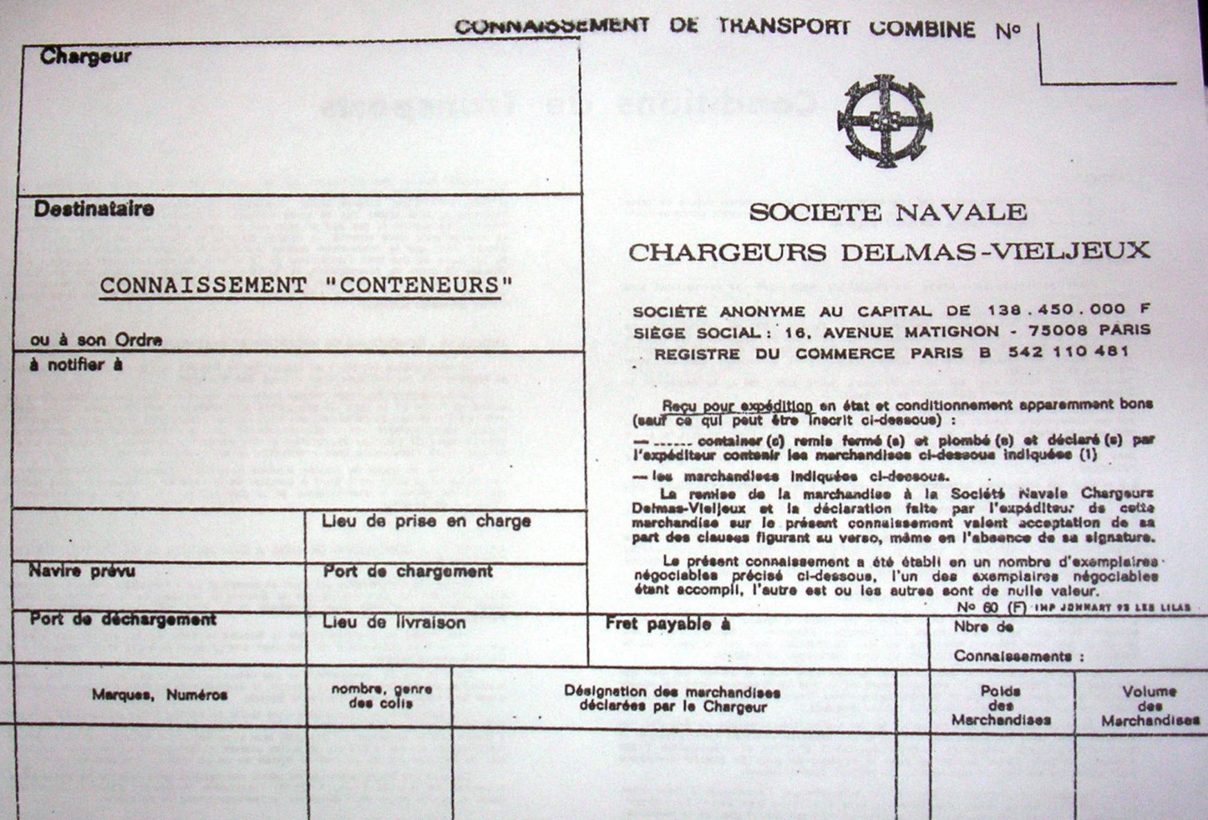
Konosament

Slide 12
4.2.1 Prepravné podmienky pri preprave nákladov
dopravca je povinný vykonať prepravu v dohodnutej lehote a zásielku odovzdať v neporušenom stave;
prepravca je povinný dodať dopravcovi požadované listiny podľa colných, prístavných, zdravotných, veterinárnych, príp. iných predpisov.
zásielka má byť označená podľa druhov tovaru, ak si vyžaduje napr. krehkosť, horľavosť, výbušnosť, ... atď. Ak to prepravca neurobí, dopravca má právo zásielku kedykoľvek vyložiť, resp. zlikvidovať bez náhrady;
dopravca zásielku vydá v prístave určenia na príslušný druh konosamentu. Pred vydaním zásielky môže prijímateľ (odoberateľ) požiadať o prehliadku na náklady žiadateľa. Ak sa zistí, že došlo k jej poškodeniu alebo k strate, náklady znáša dopravca.

Slide 13
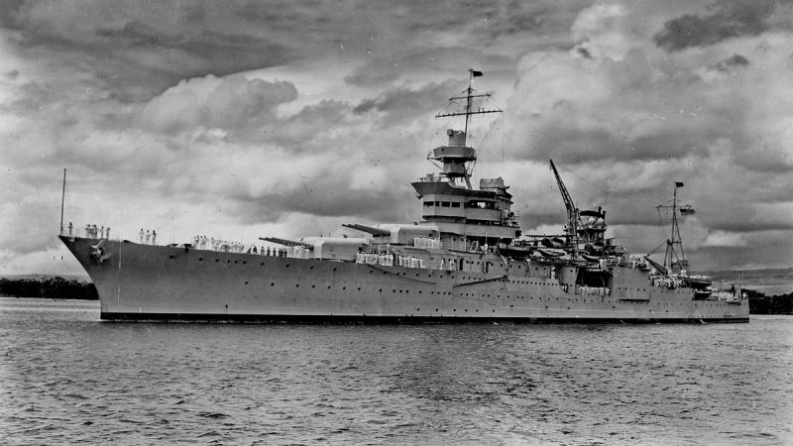
4.3 Preprava nákladných systémov plávajúcich kontajnerov
Preprava nákladu v kontajneroch začala ku koncu 2. svetovej vojny, kedy ich použila americká armáda najmä na prepravu zbraní a vojenského materiálu.
Prvé lode, ktoré sa použili na prepravu kontajnerov, boli prestavané z tankerov, ktoré boli vyrobené ešte počas druhej svetovej vojny.

Slide 14
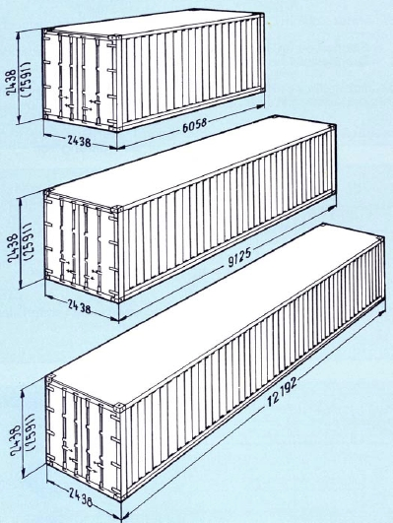
V súčasnosti sa na námornú prepravu využívajú kontajnery radu ISO 1A, 1B a 1C, t. j. ich dĺžka je 20, 30 a 40 stôp.
Viac ako v 89 % kontajneroch sa prepravuje suchý náklad.
Izotermické a chladiarenské kontajnery slúžia na prepravu asi 5% všetkého nákladu a asi 1 % nákladu sa prepravuje cisternovými kontajnermi.
ISO 1A
ISO 1B
ISO 1C

Slide 15
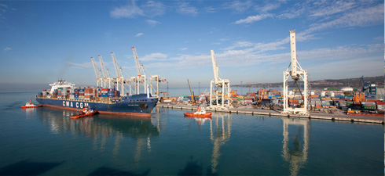
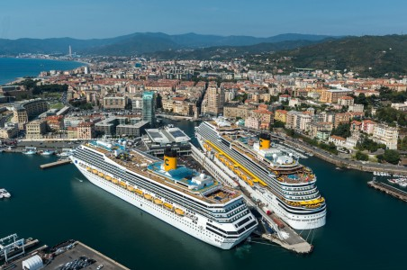
4.4 Prístavy a ich vybavenie
Prístavy sú vymedzené územia vrátane vodnej plochy, stavieb a zariadení, ktoré slúžia na prestavenie lodí, prekládka tovaru, skladovanie tovaru, prepravy tovaru a opravu lodí.
Vnútrozemské prístavy podľa funkcie delíme na:
obchodné;
priemyselné;
ochranné (zimné);
lodenicové (oprava, výroba);
rekreačné (športové, rybárstvo).

Slide 16
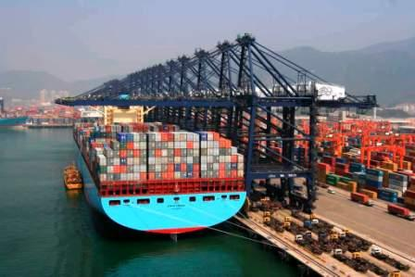
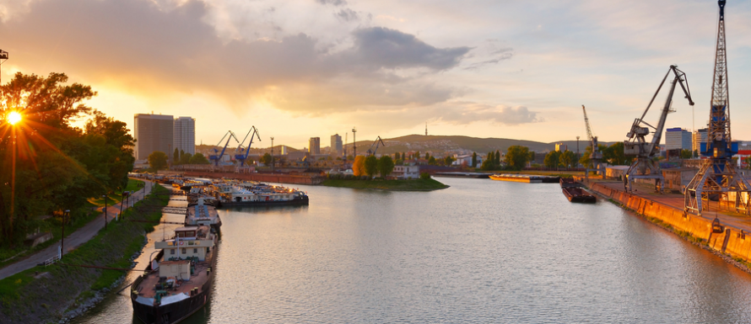
Podľa charakteru lodného parku prístavy delíme na:
riečne
námorné
zmiešané
Areál prístavu sa člení na:
vodnú plochu (aquatórium);
ostatné plochy (teritórium);
prekládkové plochy zodpovedajúce dĺžkou, najväčšej dĺžky lode a sú vybavené zariadením na prekládku.

Slide 17
Prekládku podľa spôsobu delíme na:
priamu (loď – vagón, loď – vozidlo a opačne);
nepriamu (dočasné uskladnenie).
Lodné prístavy sú vybavené aj železničnou sieťou, ktorá sa skladá z:
prístavnej zriaďovacej stanice (slúži na prísun a rozposunovanie vlakov);
zásobné koľaje (na pristavovanie vagónov k nábrežiu);
nábrežné koľaje (pozdĺž prekládkových hrán, portálovými žeriavmi).

Slide 18
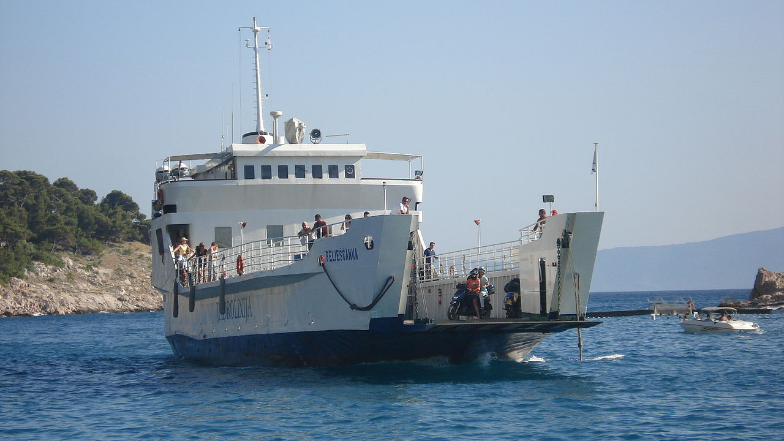
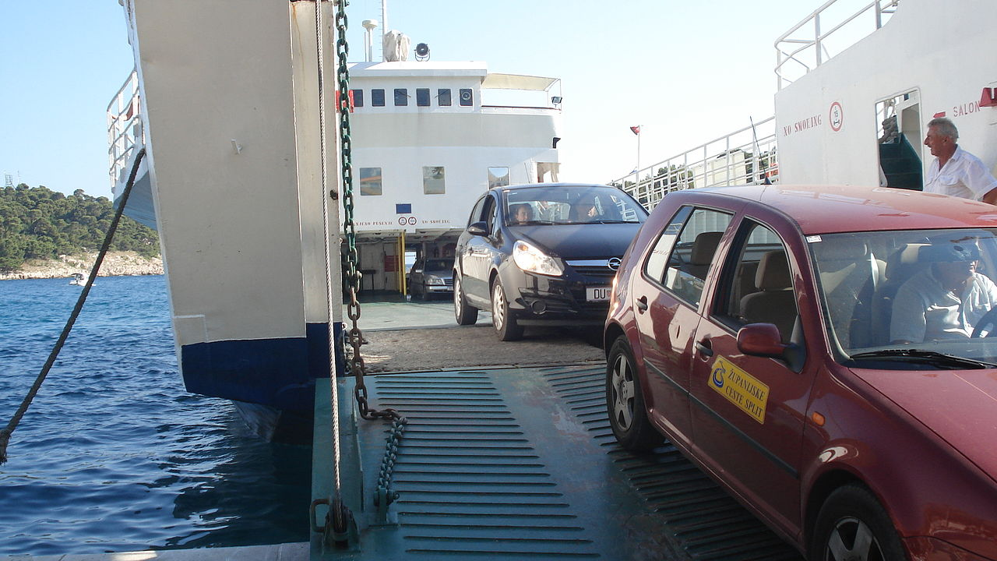
4.5 Trajekty a kompy
Trajekt je loď, ktorá je určená na prepravu osobných aj nákladných automobilov a vlakov s cestujúcimi aj samostatných osôb medzi dvoma prístavmi na kratšiu vzdialenosť.

Slide 19
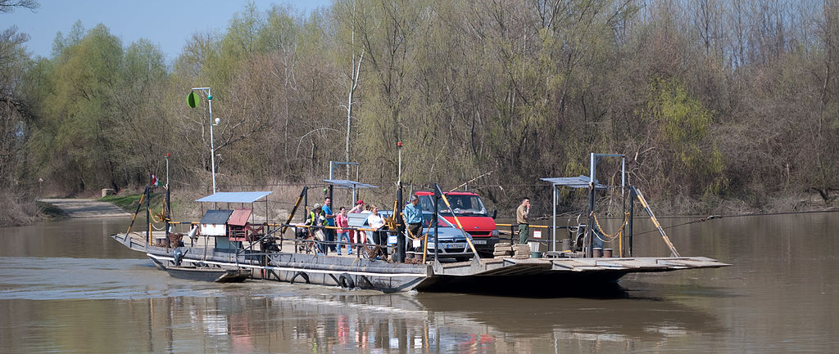
Trajekty sú konštruované tak, že do dolnej časti plavidla vojdú autá a motocykle, cestujúci si vystúpia a plavbu trávia na palube a v horných poschodiach lode.
Pre pobyt cestujúcich býva loď vybavená obchodmi, reštauráciami, kajutami, vyhliadkovými plošinami a pod. Najväčšie trajekty pojmú i stovky áut, desiatky kamiónov a špeciálne linky i osobné vlaky
Kompy sú prepravné zariadenia určené na prepravu osôb, zvierat a prepravu rôznych vozidiel, kde dopravnou cestou sú rieky, jazerá a námorné cesty.

Slide 20
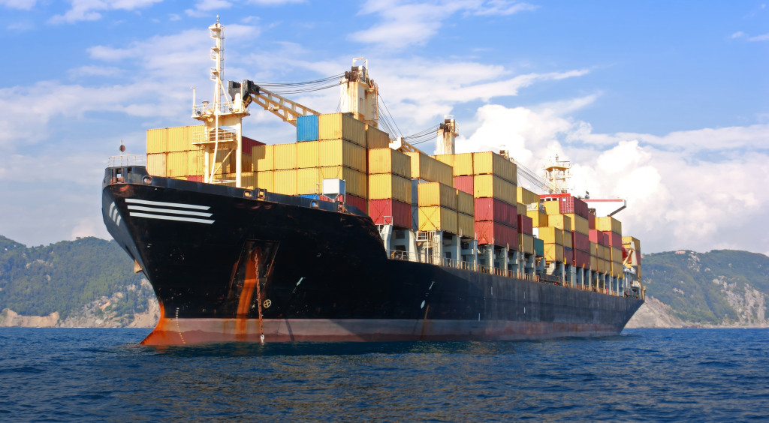
Koniec štvrtého tematického celku

